Slide 1
§4.6.5
拟牛顿法
牛顿法
&

Slide 2
x
2
x
0
1
Penalty method

Slide 3
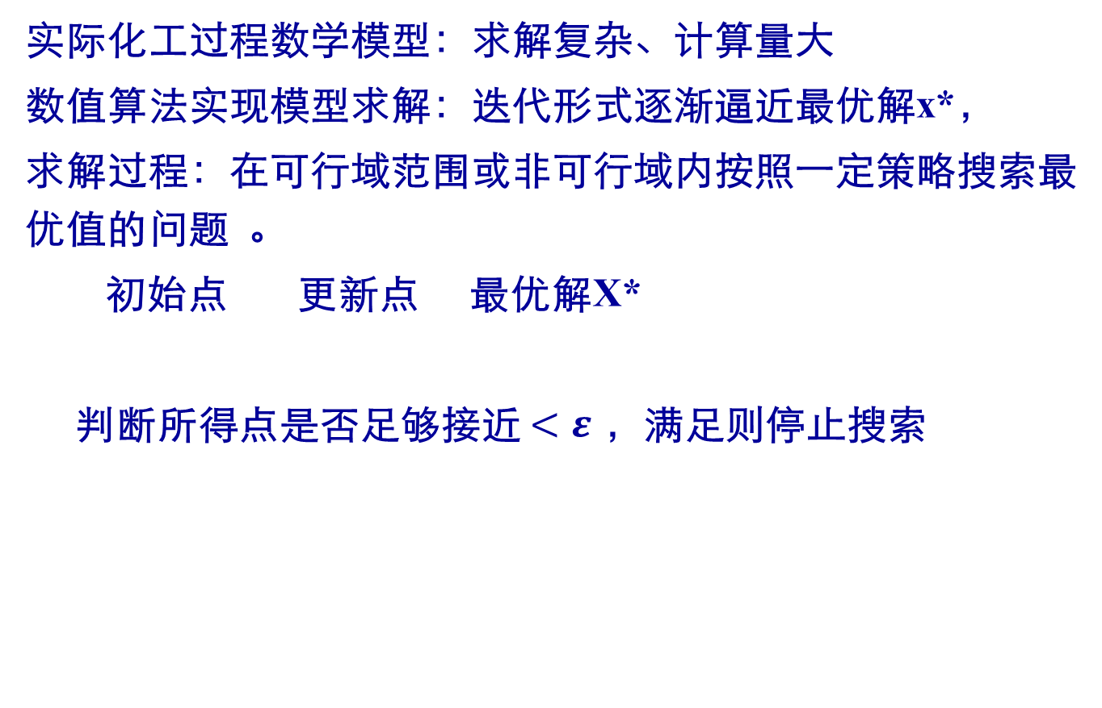
系统思想
实际化工过程数学模型：求解复杂、计算量大
数值算法实现模型求解：迭代形式逐渐逼近最优解x*，
求解过程：在可行域范围或非可行域内按照一定策略搜索最优值的问题 。
初始点 更新点 最优解X*
判断所得点是否足够接近 $<ε$ ，满足则停止搜索

Slide 4
系统思想
迭代法共同特点：对求解变量的数值进行逐步改进，使之从开始不能满足方程的要求，逐渐逼近方程所要求的解，每一次迭代所提供的信息（表明待解变量的数值同方程的解尚有距离的信息），用来产生下一次改进值，迭代方案有多种，这就形成了不同的迭代方法。
变量轮换 单纯形法
最速下降法 共轭梯度法
牛顿法 &拟牛顿法

Slide 5
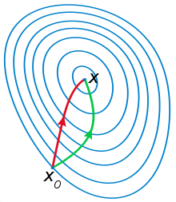
一.牛顿法
1.问题提出
最速下降法：当前迭代点 Xk,迭代简单，但容易产生锯齿现象，使得收敛缓慢，即一阶逼近函数得到的模型比较粗糙。
提高逼近阶数
牛顿法：二阶逼近函数算法，快速收敛
牛顿迭代
最速下降

Slide 6
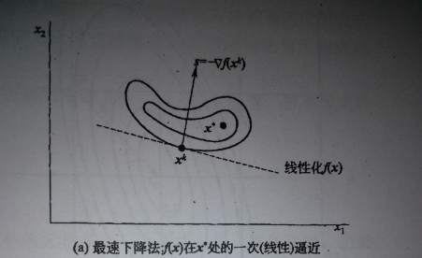
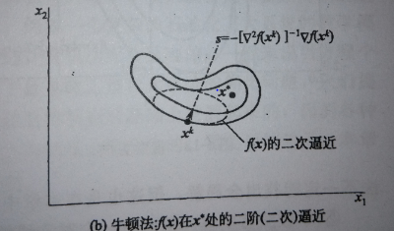
图4-12 从目标函数值近似值的观点
比较最速下降法和牛顿法

Slide 7
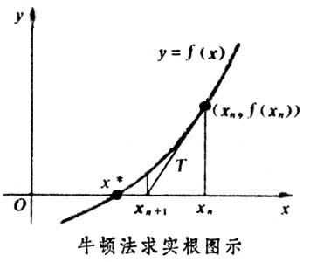
一、牛顿法

Slide 8
一.牛顿法
将f(x^{k+1})在x=x^{k}处一阶泰勒展开：
目标函数趋于零

Slide 9
一.牛顿法
将f(x^{k+1})在x=x^{k}处二阶泰勒展开：
目标函数趋于零
—— 一维搜索简化公式

Slide 10
一. 牛顿法
推广到多元函数情况，即得到求解多元函数极小的牛顿迭代算法：

Slide 11
一. 牛顿法
——Newton迭代公式
其中

Slide 12

1.牛顿法几何解释
几何直观解释：最密切的二次曲线逼近

Slide 13
2.Newton算法
Step1: 给初始点x₀,精度ε>0,k=0
Step2: 计算
Step3: 由方程组 H(x ^{k}) △x ^{k} = -h ^{k} 解出x^{k+1},
当H ^{k}可逆时，x_{k+1}=x_{k}-H_{k}⁻¹.h_{k}
Step4:

Slide 14

例1.
设
求在点
处的搜索方向.
分析:
搜索方向
$$S_{k}=−{\left[ ∇^{2}f\left(x\right)\right]}^{−1}∇f(x)$$
故需要写出
的表达式.
解：
故

Slide 15
故
所以

Slide 16

由
进而得
因此所求的牛顿方向为
$$s^{1}=−{\left[ ∇^{2}f\left(x\right)\right]}^{−1}∇f(x)$$

Slide 17

例2：
用牛顿法求解：
解：
$$s^{0}=−{\left[ ∇^{2}f\left(x\right)\right]}^{−1}∇f(x)$$
因
所以迭代终止,
最优点为:

Slide 18

3. 牛顿法优缺点
优点
(1)
对正定二次函数，迭代一次就可以得到
极小点．
(2)
如果
$$H^{∗}$$
正定且初始点选取合适，
算法
很快收敛．

Slide 19



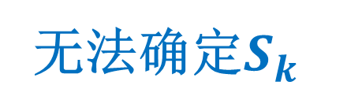
缺点
(1) 要求函数二阶可微.
(2)
收敛性与初始点的选取依赖很大．
(3)
每次都需要计算海森阵
$$∇^{2}f\left(x^{k}\right)$$
计算量大．
(4)
每次都需要解方程组
$$∇^{2}f\left(x^{k}\right)∙∆x^{k}=−∇f(x^{k})$$
方程组有时奇异或病态的，
无法确定$S_{k}$
或$S_{k}$
不是下降方向．

Slide 20
二. 阻尼牛顿法—Newton法改进
1. 基本思想
针对缺点中的(2), 在求新迭代点时，不直接用公式进行迭代，而是以 作为搜索方向进行一维搜索，求步长 ，使
这样往往可以克服上述缺点.

Slide 21

2. 阻尼牛顿法算法
Step1:
给出
Step2:
计算
如果
停．
否则计算
并令
$$S_{k}=−{\left[ ∇^{2}f\left(x\right)\right]}^{−1}∇f(x)$$
Step3:
沿
进行线搜索，
得最优步长
Step4:
令
转Step2.

Slide 22
3. 收敛性定理
定理3.7
设
二次连续可微，
正定．
记
是由阻尼牛顿法得到的迭代点列.
若水平集
有界,
则
必有聚点, 且任何聚点
满足

Slide 23
1.分析：
Newton法
优点：高收敛速度（二阶收敛）
缺点：对初始点目标函数要求高，计算量，存 储量大（需要计算、存储hessian矩阵及其逆矩阵）
拟牛顿法——模拟牛顿法给出的一个“保优去劣”的算法

Slide 24
考虑Newton迭代公式：
搜索方向为
进行改进：一、避免求逆矩阵，用
则上式变为
此时搜索方向为
步长因子为
二、更大的灵活性，一般化

Slide 25
这样的H _{k}存在？
1、为保证 总是下降方向，要求每一个G _{k}均称为正定矩阵
2、为易于计算，要求有简单的迭代形式，最简单的迭代关系为

Slide 26
拟牛顿条件
分析：H_{k}⁻¹需满足的条件，并利用此条件确定G _{k}
由归纳法，若由H _{k}可求H_{k+1}, 则在x_{k+1}点，Taylor展开
想到

Slide 27
在确定拟牛顿方程式的H_{k+1}时，若矩阵H_{k+1}对称，则需要待定（n+n²)/2个未知数，n个方程，所以拟牛顿方程一般有无穷个解，故由拟牛顿方程确定的一族算法，通常称之为拟牛顿法

Slide 28
拟Newton算法
1、给定初始点x0,正定矩阵H₀,精度ε>0,k=0
2、计算搜索方向
3、令x_{k+1}=x_{k}+t_{k}.s_{k},其中
t_{k}为f(x_{k}+t_{k}S_{k})=min f(x_{k}+ts_{k})
4、若 ，则x^{k+1}为最优解，否则转步骤5
5、
按照校正公式 G_{k+1}=G_{k}+△G_{k,}计算G_{K+1}使得G_{k+1}满足拟牛顿条件或拟Newton方程：G_{k+1*}y _{k}=d_{k}
令k=k+1,转步骤2

Slide 29
DFP算法
1、DFP算法提出：(1)Davidon (2)Fletcher&Powell (3)多变量无约束优化
2、如何确定△G(k)?——秩2校正法

Slide 30
根据拟Newton条件：G_{k+1}y_{k}=d_{k},我们有
满足上述方程的解很多，可如下确定一组解
则我们可以取

Slide 31
即
由此得到G_{k}的DFP校正公式
性质：H₀>0 ,则可以推出H_{k}>0 正交继承性

Slide 32
DFP算法步骤
将拟Newton法第5步骤改为:
5、按DFP校正公式
计算G_{k},k=k+1,转步骤2

Slide 33
BFGS算法

Slide 34
Summary 非线性问题规划求解
变量轮换法
单纯形法
最速下降法
共轭梯度法
牛顿法
拟牛顿法

Slide 35
系统思想
单变量函数的优化—— 一维搜索
无约束最优化问题
多变量函数的优化策略
有约束最优化问题

Slide 36
Summary
函数值搜索（零阶法）
变量轮换法
单纯形法
梯度信息搜索（一阶法）
最速
下降法
共轭
梯度法
二阶近似值搜索（二阶法）
牛顿法
拟牛顿法

Slide 37
无约束多变量函数的优化策略
1、选择初始点x⁰ 。当然初始点离最小点越近越好。
2、确定搜索方向 S_{k} ，使目标函数从 x^{k} 沿此方向下降。 3、在x^{k} 方向上进行一维搜索。在由 x^{k} 出发的射线 x=x^{k}+α_{k}S_{k} (α_{k}≥0)上选取步长 α_{k} ,使一元（ α ）函数 f(x^{k}+α_{k}S_{k} ) 在α =α_{k}处取最小值。它是一个单变量函数极小问题。由此得到新点 x^{k+1}=x^{k}+ α_{k} S_{k} (α_{k}≥0)
4、检验x^{k+1} 是否最优解。
共同缺点在于有多重局部解存在时，不一定能找出全局最优解

Slide 38
Summary
变量轮换法特点：
可靠性较高，属于直接法，只需目标函数值信息，不需要目标函数导数。 程序简单，易于掌握。但是搜索效率低，且越接近极值点，搜索速度越慢。
单纯形法特点：是不需要复杂的导数运算，它朝最优点的移动完全由上一个单纯形的结果所定，计算机上使用时贮存少。但由于步长固定，故缺少加速的方法。
单纯形：指多维空间的凸多边形的顶点数比空间维数多，如正四面体

Slide 39
Summary
直接 搜索法方法简单，但收敛速度一般比较慢，需要计算大量的函数值
共轭梯度法 特点：
增大了很少的计算量
结合了梯度向量的信息及前一次迭代的梯度向量信息，优点在于仅仅需要在每部计算中存储少量的信息，可应用到大问题上
最速下降法特点： 前后两步迭代的搜索方向相互正交，对f（x)的尺度太灵敏，收敛缓慢，容易在x空间上产生大量的摆动，可能产生锯齿现象

Slide 40
Summary
牛顿法需要最少的迭代
缺点：有多重局部解存在时，牛顿法不一定能找出全局最优解
2.需要解一组含有n个对称线性方程的方程组
3.需要求一阶、二阶偏导数，实际过程中可能不存在
4.使用到单元步长时，可能不收敛
拟牛顿法 不必用解析法更新汉森矩阵，也不需要用计算机花费时间用于由离散方法求二阶偏导数矩阵，还可避免每次更新H的求逆运算。

Slide 41
谢谢观赏

